Slide 1
Управління ІТ проектами з використанням відкритих даних

Slide 2
Ідентифікація проблеми
1

Slide 3
Ідея та проблематика
Чи вирішуєте ви реальну проблему?
Чи потрібен ваш продукт ще комусь, крім вас?
Чи розумієте ви, чим ваш проект буде відрізнятись від інших?
Чи можна проблему вирішити іншим способом?
Чи є у вас конкуренти, якщо ні, то чому?
Чи розумієте ви, в що в’язуєтесь?
Чи є у вас в команді профільний експерт?

Slide 4
Дані (відкриті)
2

Slide 5
Відкриті дані
data.gov.ua
Є-дата
1991 Open Data Incubator
EGAP / EGAP Challenge
Apps4Cities
ОПОРА
Texty.org.ua
Канцелярська сотня
DOU/DonorUA/LUN.UA
4sq
Facebook Graph
Semantic web (e.g. Dbpedia)
Google Maps, OpenStreetView

Slide 6
3
Фінансування

Slide 7
Фінансування та монетизація
Державні кошти: громадський бюджет, державне фінансування, ДПП
Менторинг та мікрофінансування: 1991 Open Data Incubator, EGAP Challenge, Apps4Cities
Гранти
Краудфандинг/краудсорсинг
Спонсорство
Інвестиції

Slide 8
Краудфандинг, гранти, спонсорство та громадський бюджет самі по собі не є моделями монетизації, а для стабільної роботи проекту потрібне стабільне фінансування.

Slide 9
Для стабільного розвитку та знаходження коштів потрібна людина (частіше - команда), що 100% часу буде займатись фандрейзингом.

Slide 10
3
Управління проектами

Slide 11
Інструменти та процеси
Комунікація.
Управління задачами.
Управління програмним кодом.
Управління файлами.
Управління віддаленою командою, волонтерами.
Skype, Skype for Business
Messengers
Asana/Trello/Jira etc.
Slack, Microsoft Teams
Dropbox/Google Docs/Onedrive.
Team Viewer.
BizSpark, Microsoft/Google for Non Profit

Slide 12
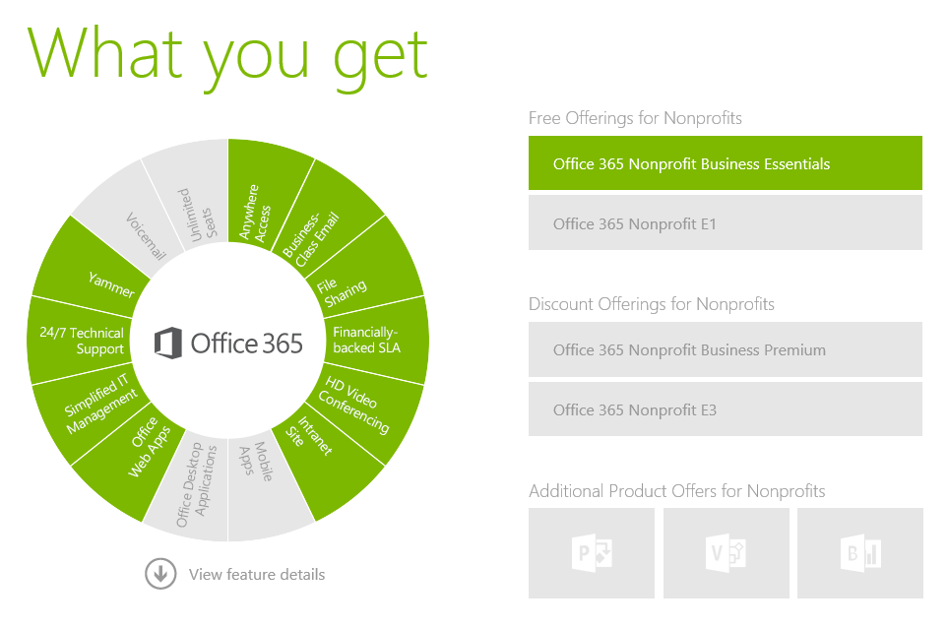
Office 365 for Non Profits
Як неприбутковій організації отримати корпоративну пошту на базі Office 365?
https://donor.ua/blog/2047

Slide 13
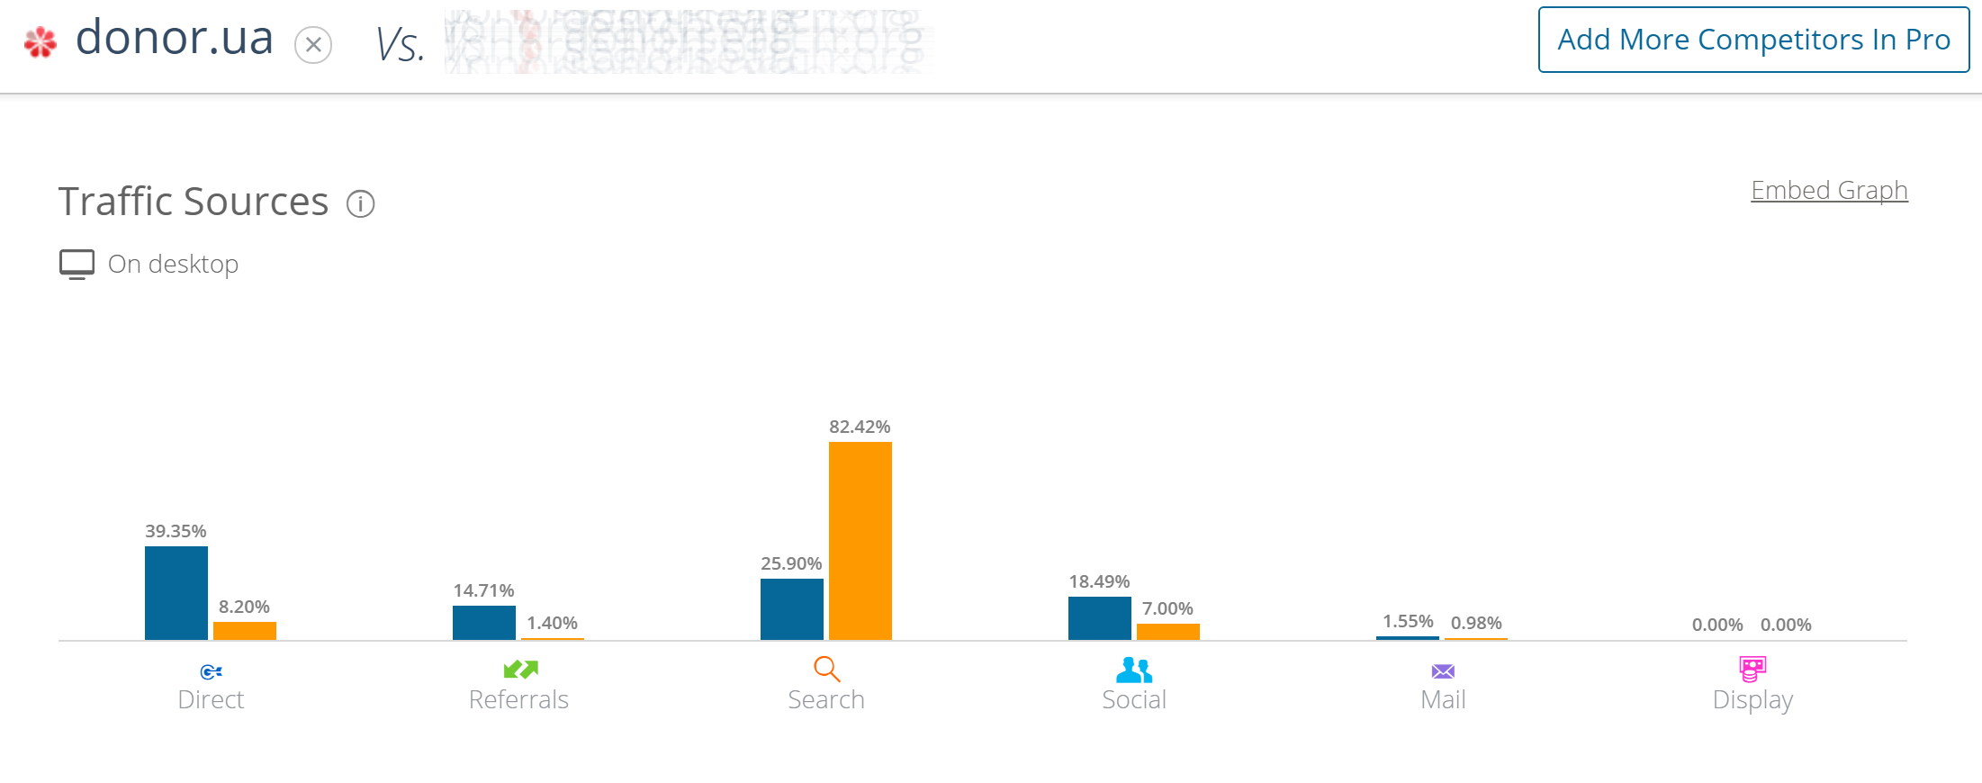
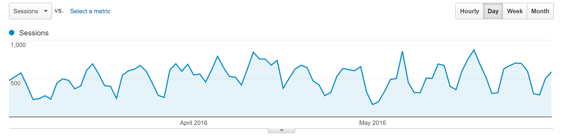
Аналіз трафіку

Slide 14
Розробка
Чи є у вас технологічний партнер, команда розробників?
Де ви візьмете перших 1000 користувачів або клієнтів?
Чи сподіваєтесь ви на допомогу волонтерів?
Чи знаєте ви, як будете просувати продукт?

Slide 15
4
Маркетинг
та PR

Slide 16
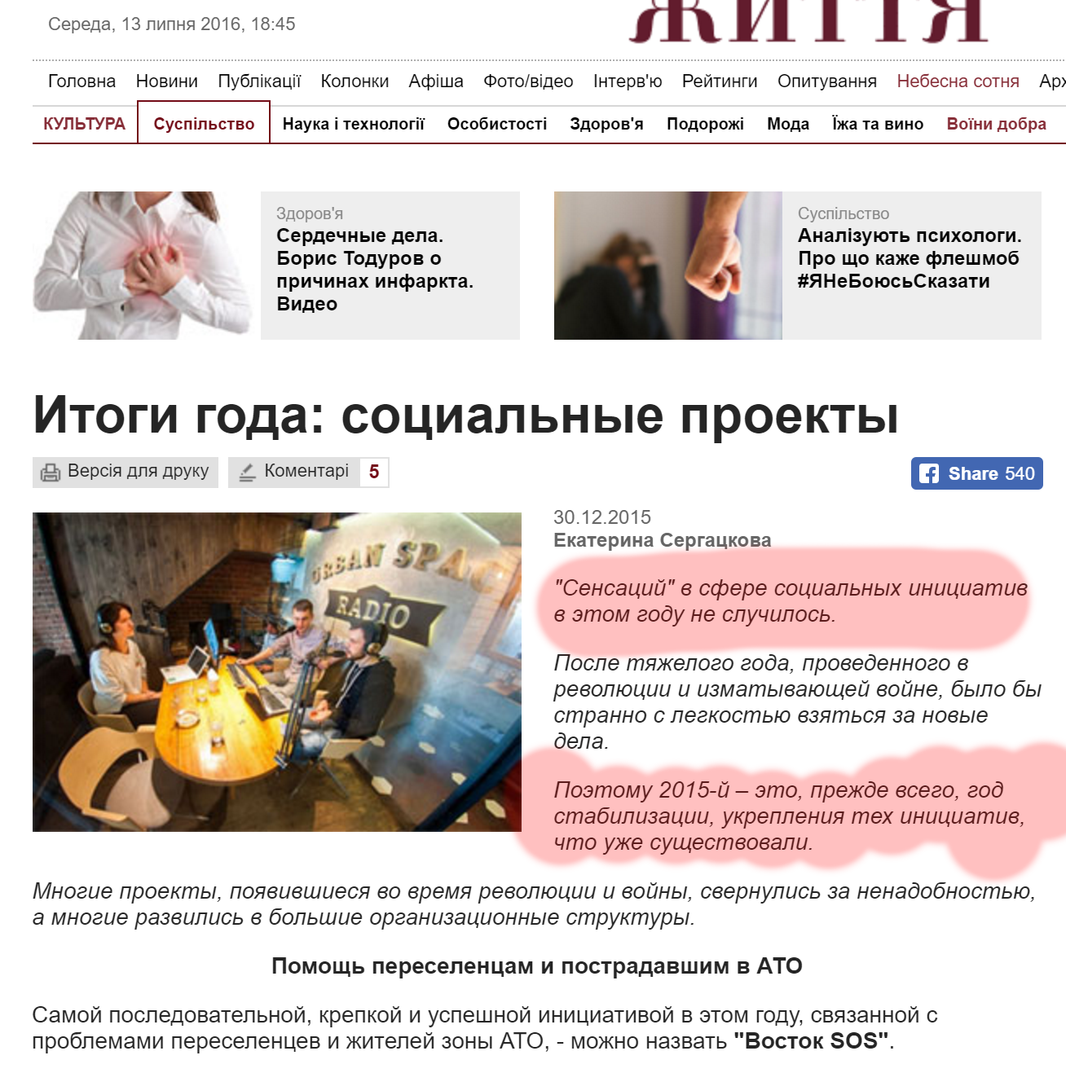

Запуск
Весна 2015
Пройшло майже непомітно для широкого загалу.

Slide 17
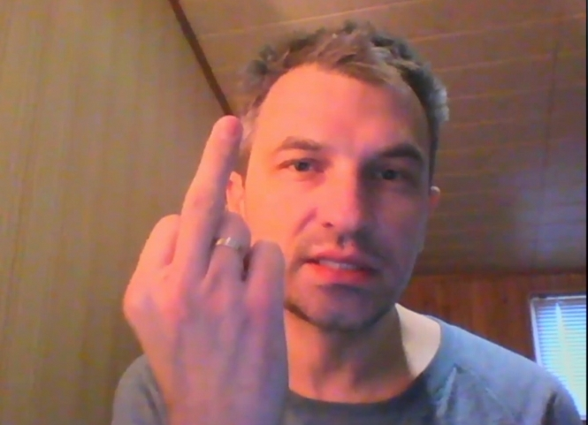
Всім ЗМІ пох**
на ваш проект

Slide 18
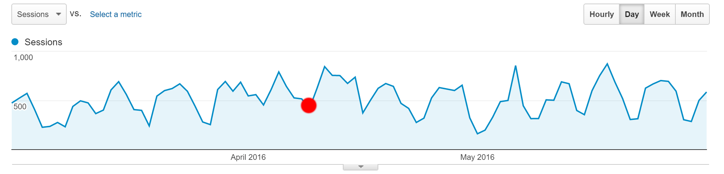
Робота зі ЗМІ
Піар на власних майданчиках (блог, фб сторінка тощо).
Робота зі ЗМІ за участі члена команди (інтерв’ю, надсилання прес-релізів).
ЗМІ самі пишуть про ваш ресурс.
В який момент про нас написало 50+ ресурсів?

Slide 19
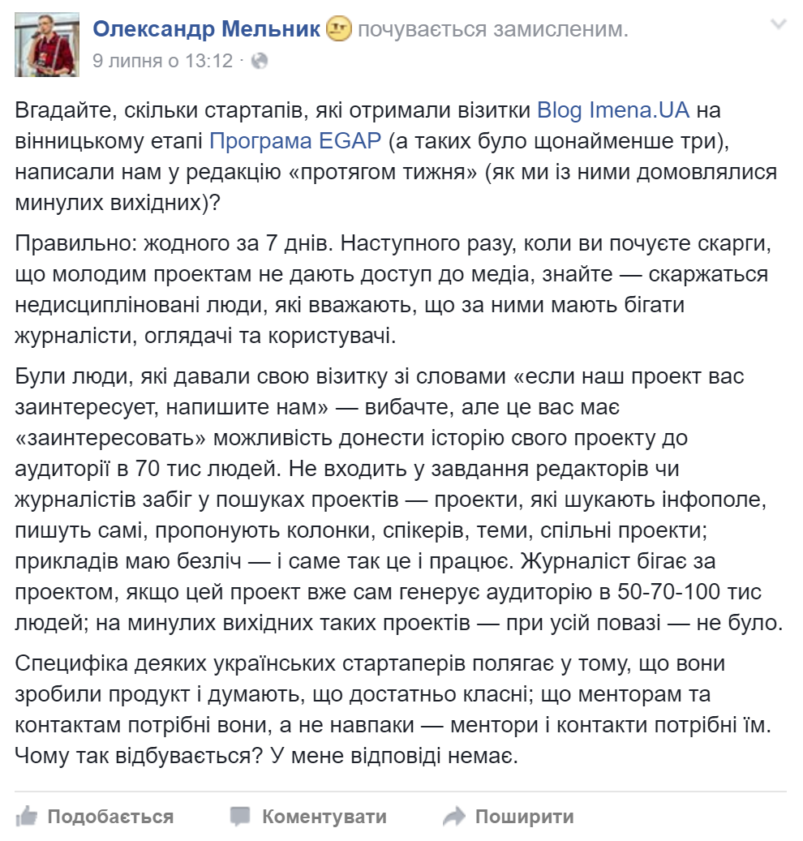
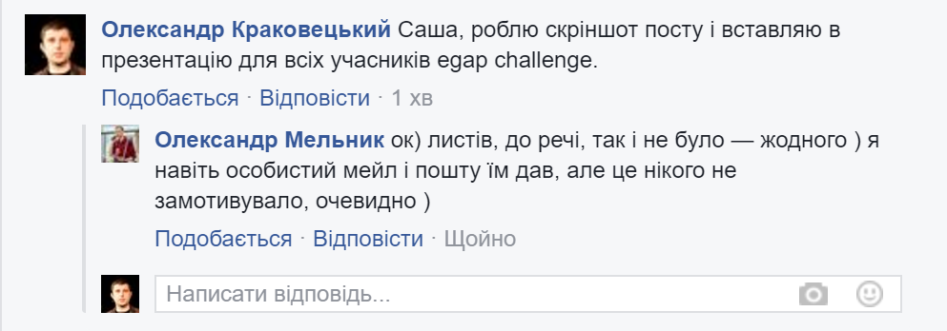
Робота зі ЗМІ
Користуйтесь всіма можливостями засвітитись.
Без маркетингу і піару проект – приречений на 99%.

Slide 20
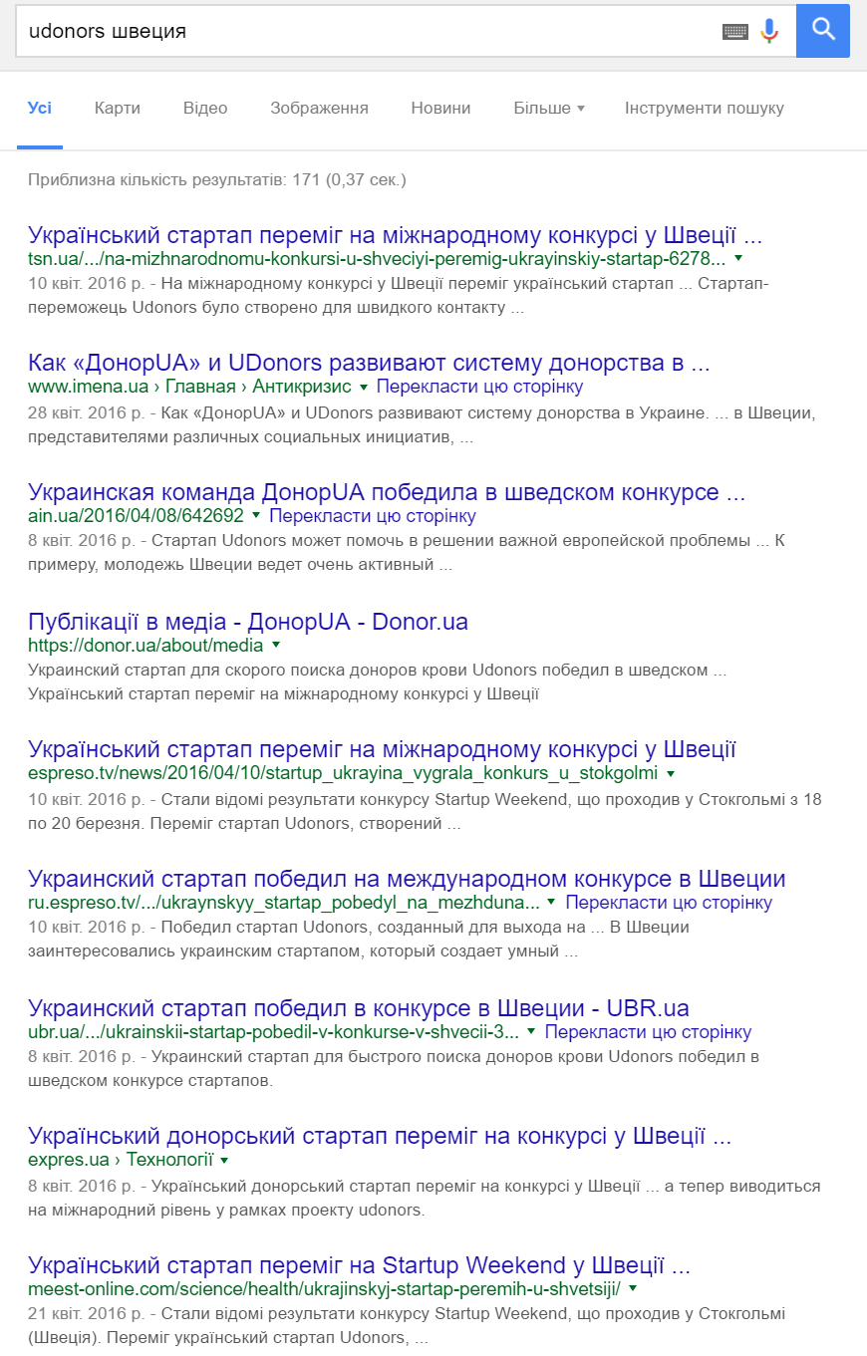
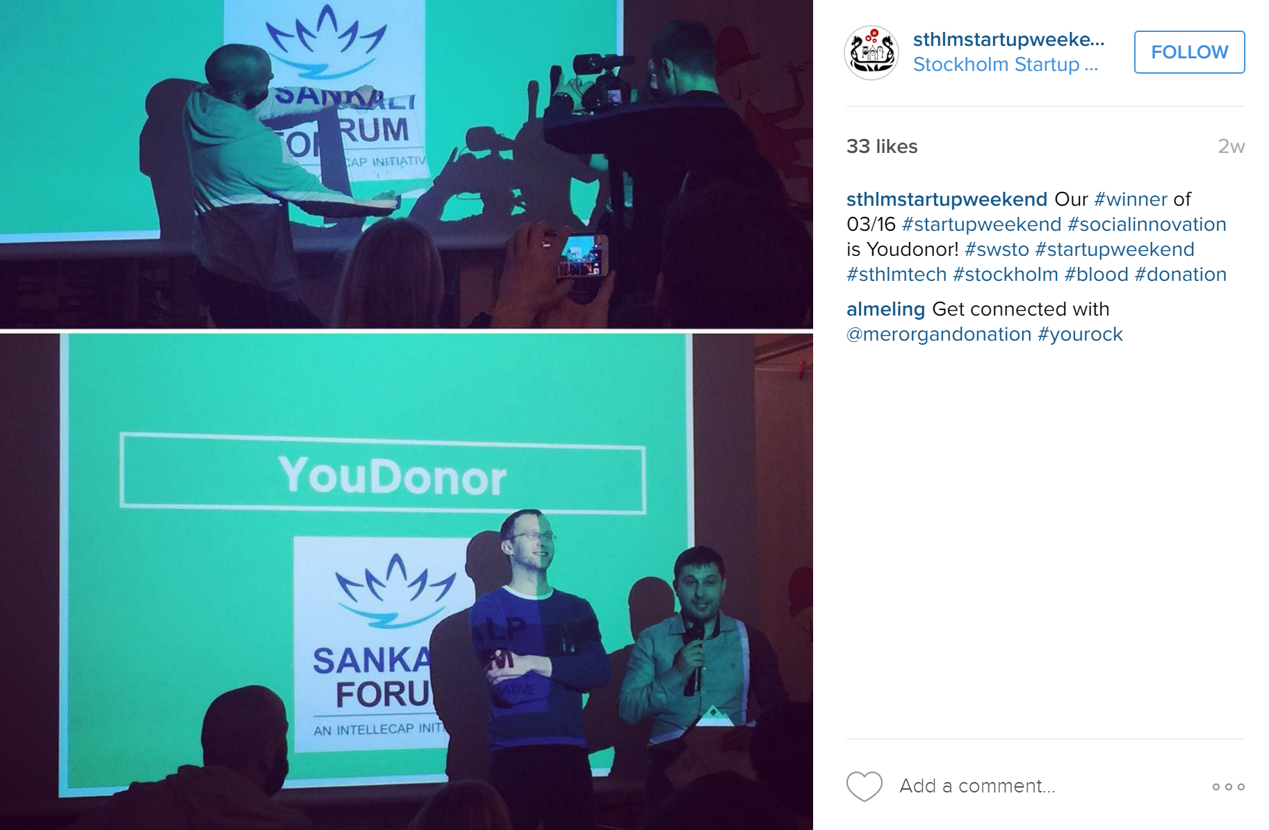
Кейс «ДонорUA» / Udonors

Slide 21
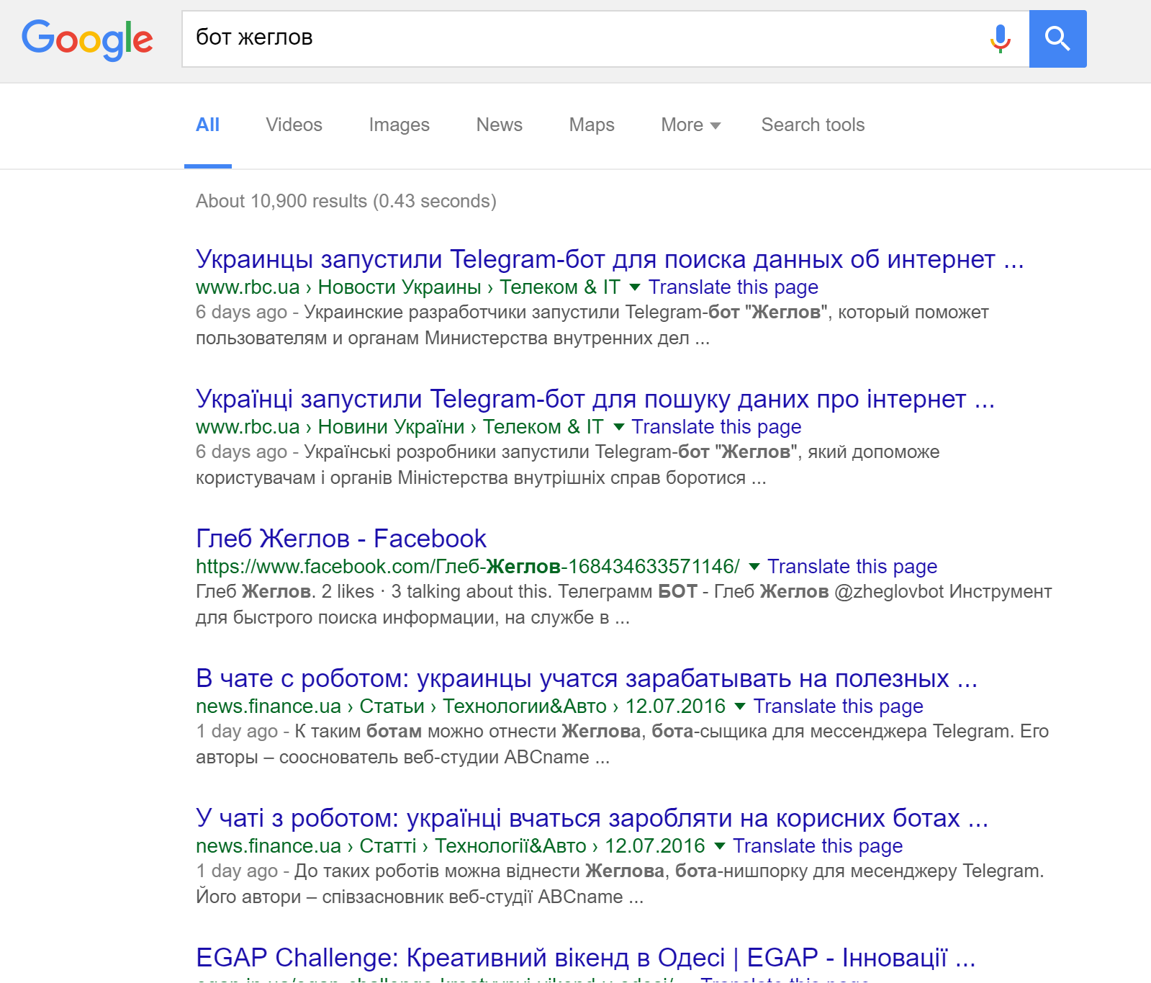
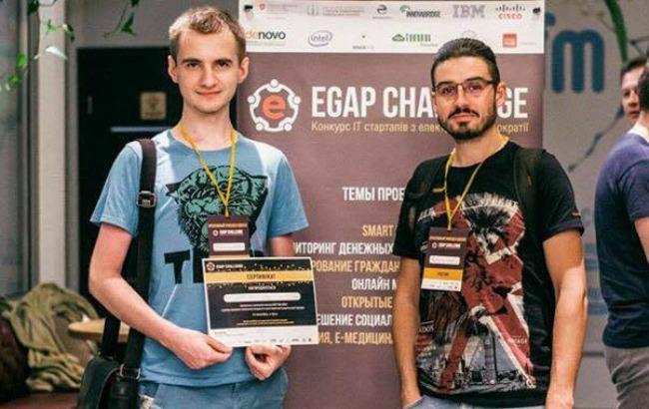
Кейс «Бот Жеглов»
Украинские разработчики запустили Telegram-бот "Жеглов", который поможет пользователям и органам Министерства внутренних дел бороться с мошенничеством в интернете.

Slide 22
5
Робота з партнерами

Slide 23
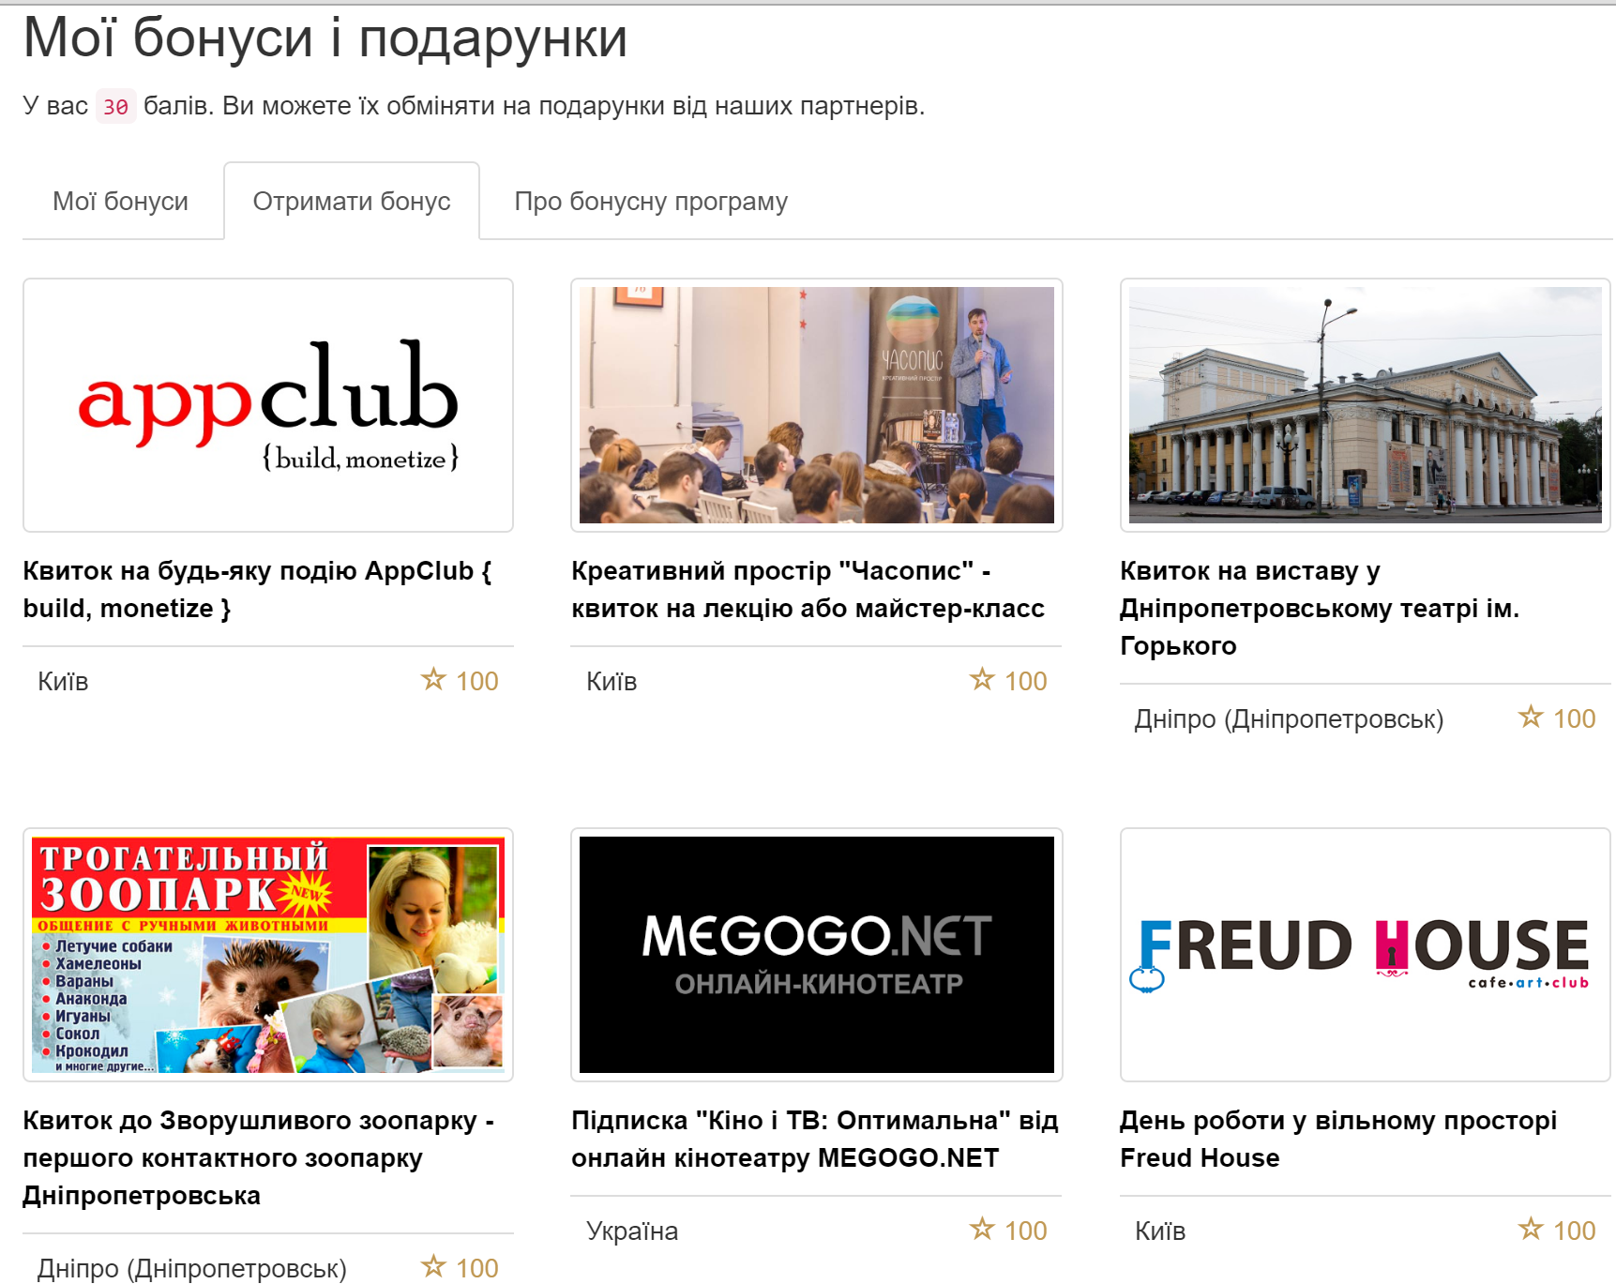

Партнери та бізнес
Корпоративне донорство (https://donor.ua/news/2065)
Партнерська програма.
Повинна бути людина, що відповідатиме за роботу з партнерами.

Slide 24
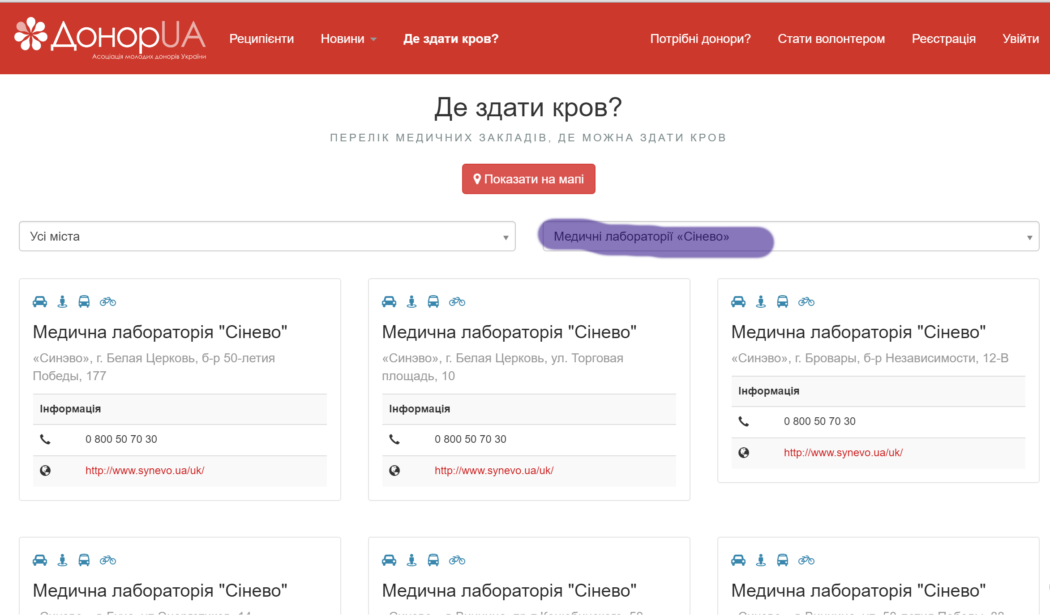
Партнери та бізнес
Інтеграція інформації про медичні лабораторії Сінево на сторінці «Де здати кров?»

Slide 25
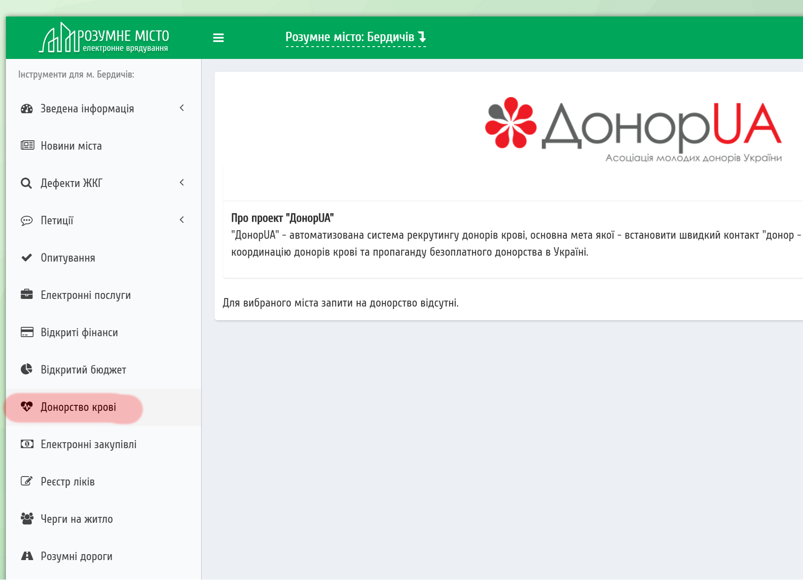
Розумне місто
Інтеграція ДонорUA з порталом «Розумне місто».

Slide 26
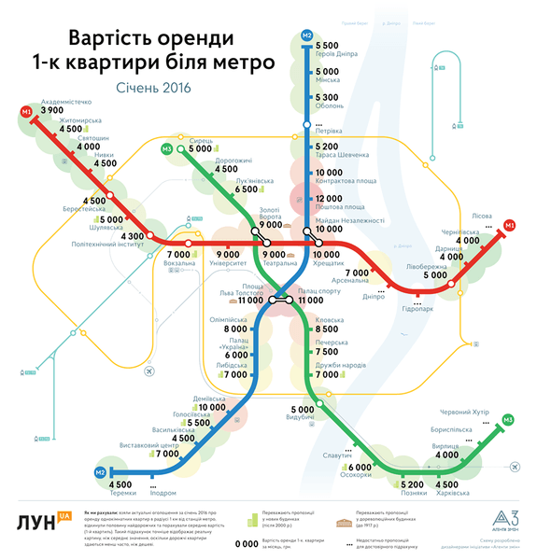
LUN.UA + Агенти змін

Slide 27

Uklon + Таблеточки
З 5 по 7 грудня благодійний фонд «Таблеточки» та сервіс виклику авто Uklon вмикають лічильник добра: всі кошти, отримані за поїздки клієнтів сервісу із хештегом #наТаблеточки, перераховуються онкохворим дітям.

Slide 28
6
Державні
органи

Slide 29
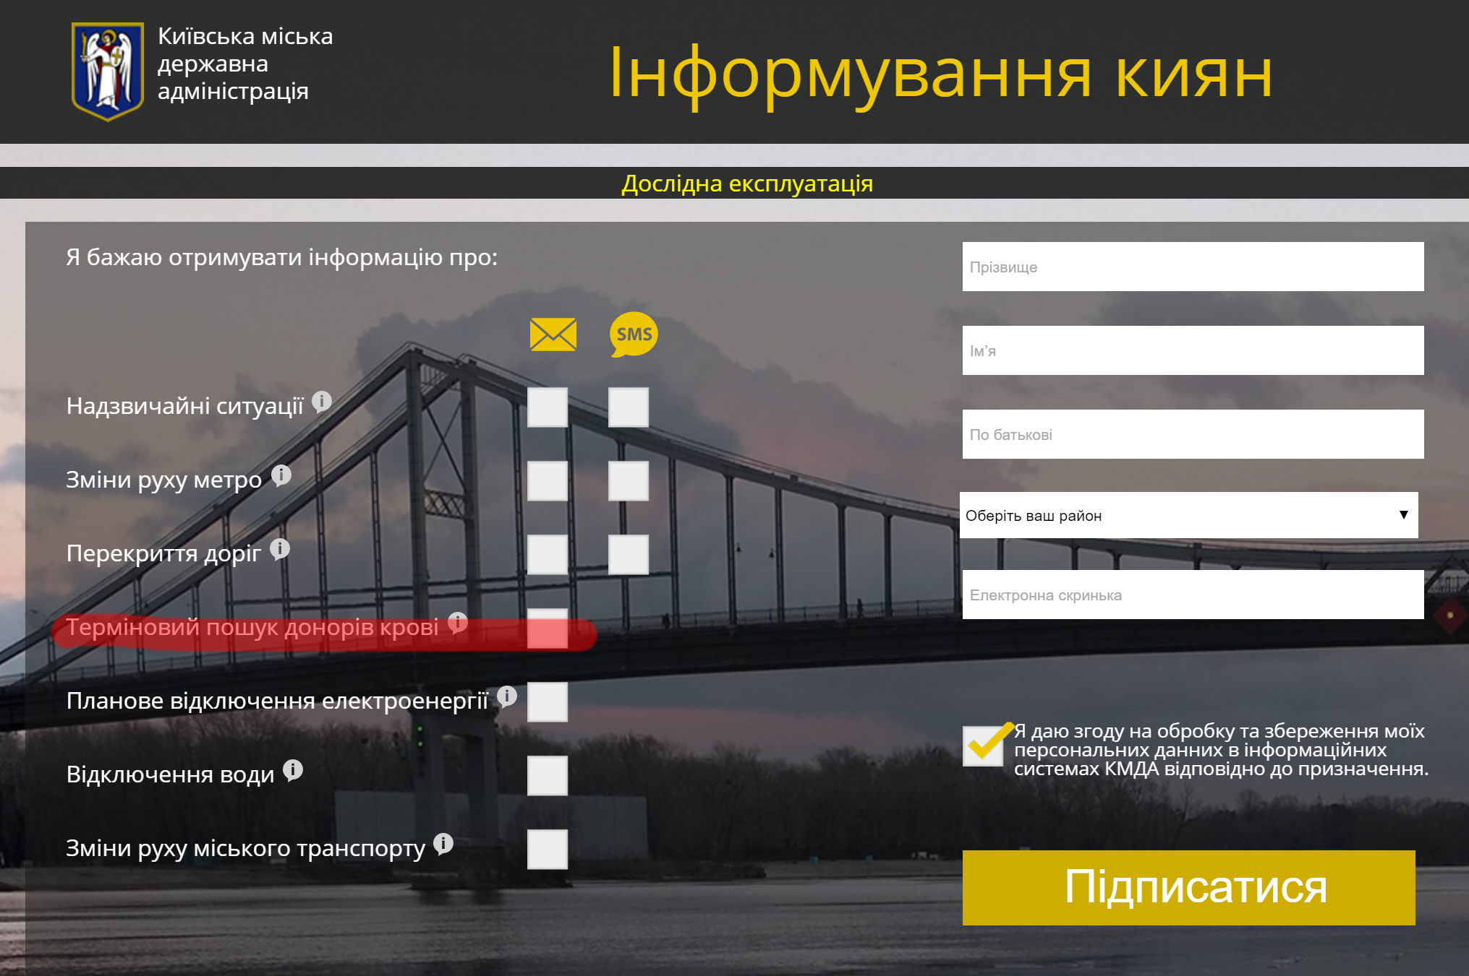
Kyiv Smart City
Інтеграція ДонорUA з центром інформування киян.

Slide 30
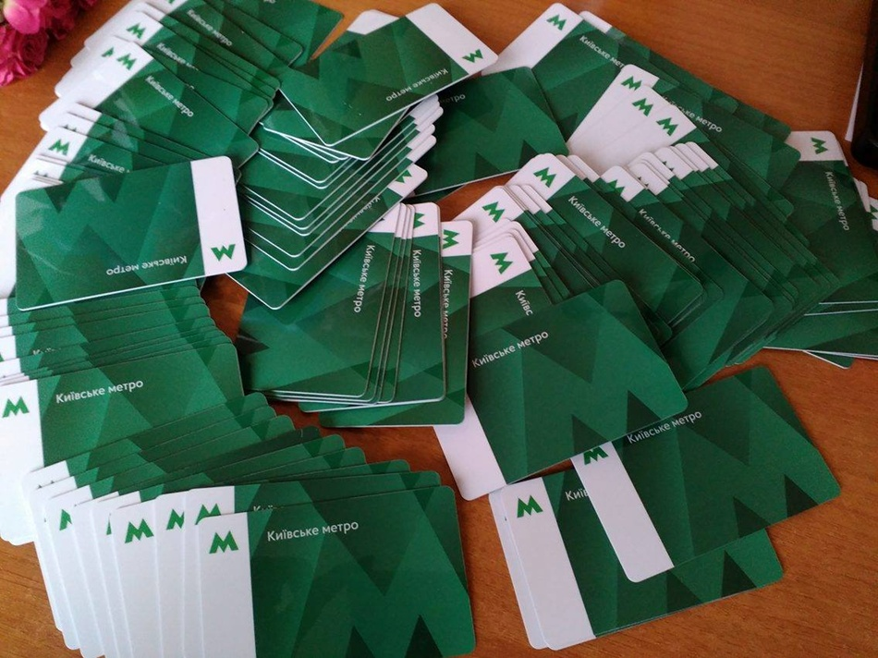

Агенти змін

Slide 31
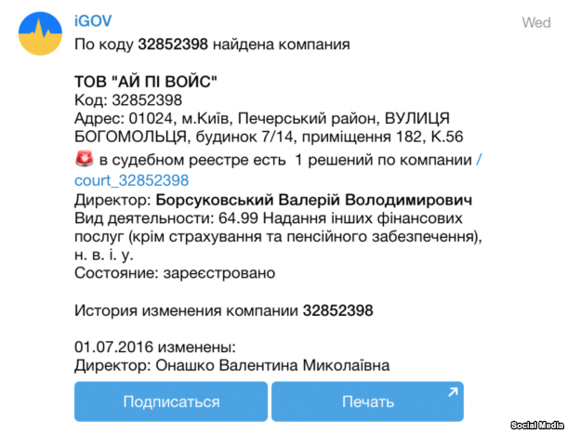
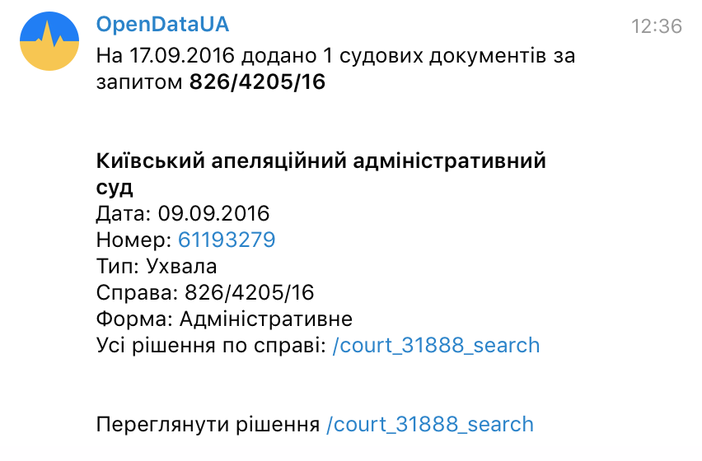
@OpenDataBot

Slide 32
8
Проблеми

Slide 33
Чого не вистачає?
Системного підходу щодо вирішення проблем.
Інвесторів та розумних грошей.
Законодавства.
Довіри.
Внутрішнього ринку.

Slide 34
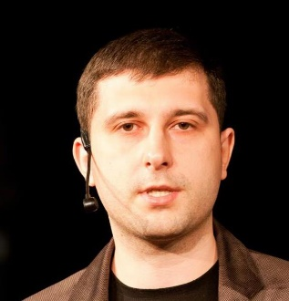

Краковецький Олександр
CEO DevRain Solutions
CTO ДонорUA
alex.krakovetskiy@devrain.com
fb.com/alex.krakovetskiy

